Slide 1
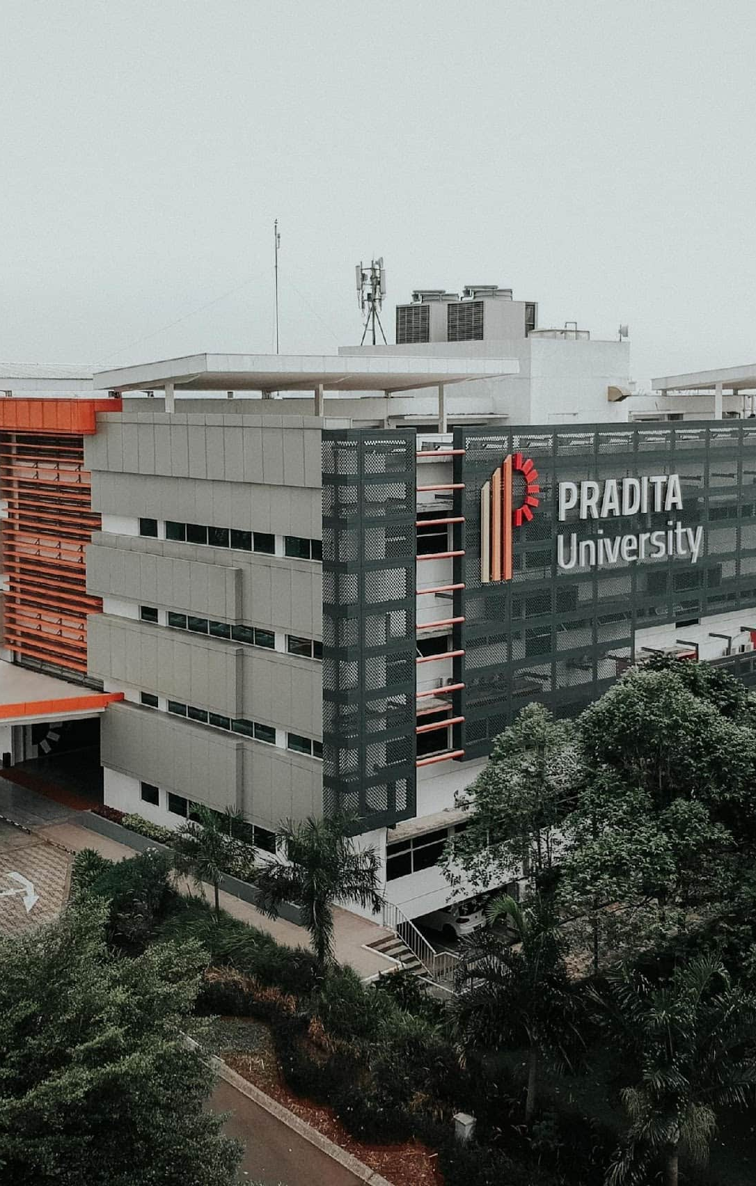
PRODUK ANALISIS DAN REKOMENDASI PADA PLATFORM E-COMMERCE (SHOPEE) DENGAN MENGGUNAKAN RAG
Noven Austin - 2210101024
PRU/SPMI/FR-BM-18/0222

Slide 2
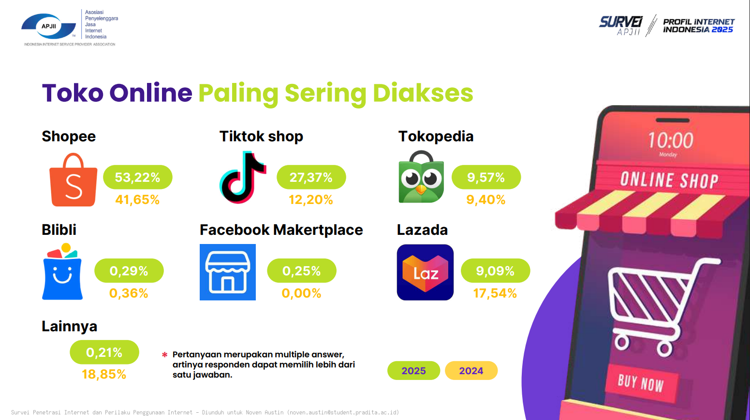
Latar
belakang

Slide 3
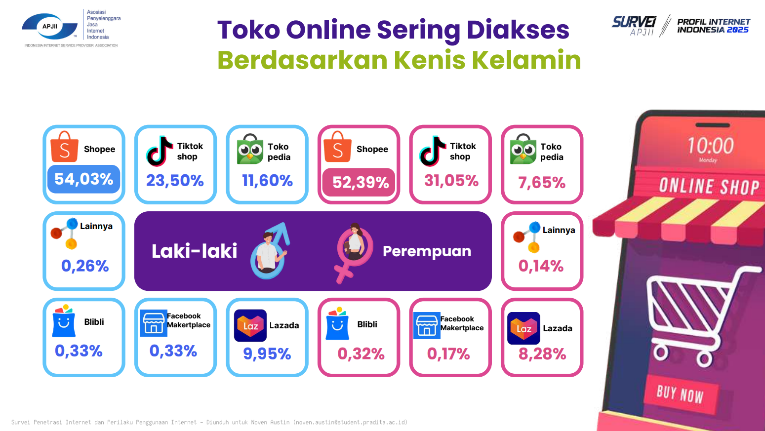
Latar
belakang

Slide 4
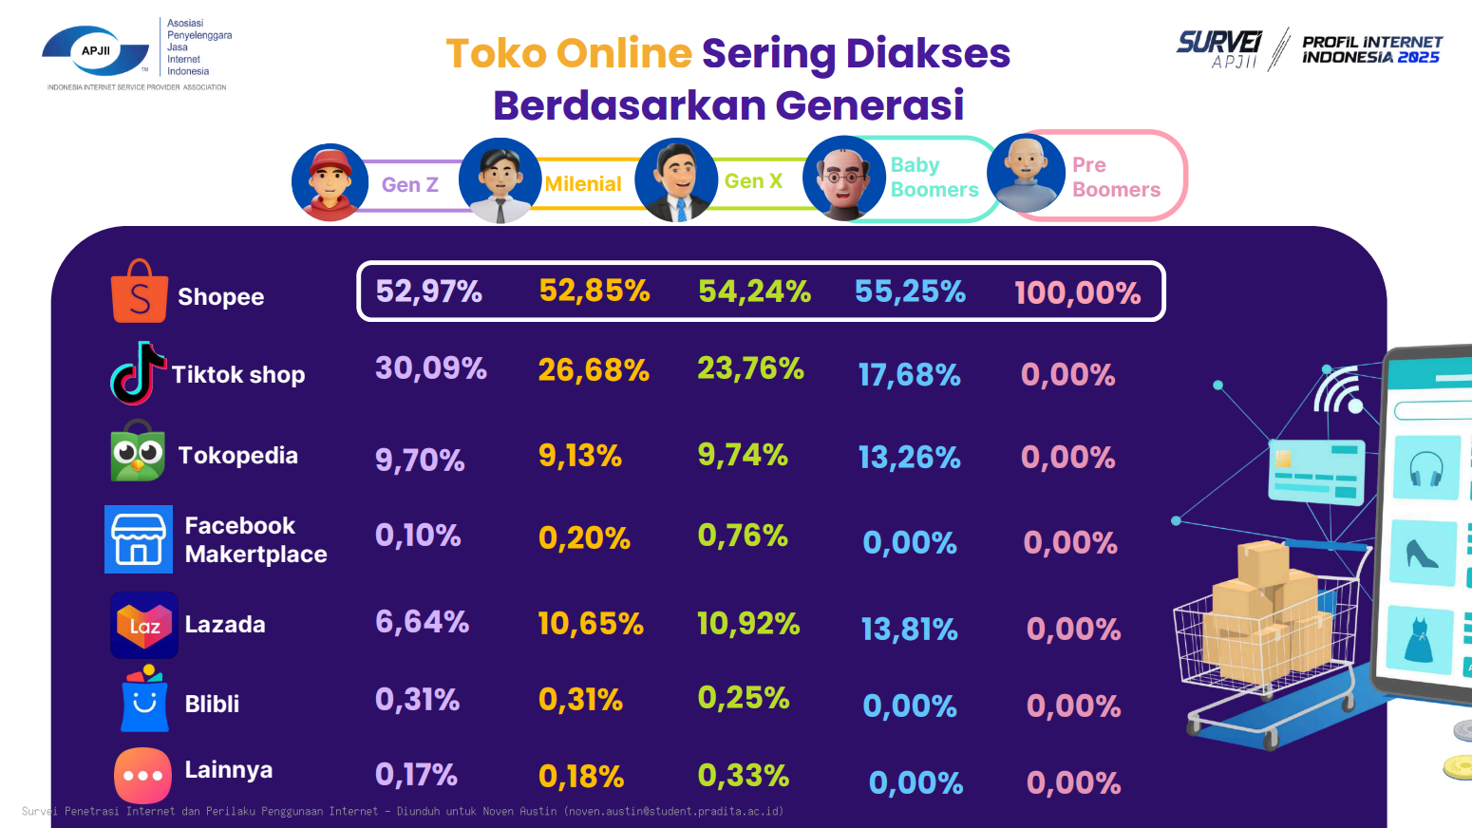
Latar
belakang

Slide 5
Latar
belakang
Sebuah survei dilakukan Zhong-Gang et al. mengungkapkan hampir 60% konsumen menjelajahi ulasan produk online setidaknya sekali seminggu dan 93% merasa bahwa ulasan tersebut membantu mereka dalam akurasi keputusan pembelian
Sebuah riset menunjukkan dampak fatal dari ulasan negatif, keberadaan hanya satu ulasan negatif di halam produk dapat menurunkan probabilitas pembelian hingga 51,4%. Hal ini menegaskan bahwa ulasan negatif yang diabaikan dapat berdampak pada reputasi dan pendapatan toko.
Namun, ledakan jumlah ulasan menghadirkan tantangan tersendiri. Informasi yang tersedia melebihi kapasitas dimana manusia dapat memprosesnya secara manual. Mayoritas data ini, sekitar 80% hingga 90% dari total data, merupakan data tidak terstruktur yang sulit dikelola. Sementara itu, rata-rata kemampuan kognitif manusia dalam kecepatan membaca hanya berkisar 238 kata per menit.
Untuk mengatasi masalah kelebihan informasi ini, teknologi Natural Language Processing (NLP) dan Large Language Models (LLM) telah banyak diterapkan.
Konsep RAG memungkinkan sistem untuk mengambil informasi relevan dari ulasan produk secara real-time dan menggunakannya sebagai dasar untuk menghasilkan analisis serta rekomendasi yang akurat.

Slide 6

Rumusan Masalah
Bagaimana merancang dan membangun arsitektur sistem Retrieval-Augmented Generation (RAG) untuk menganalisis ulasan produk pada platform Shopee?
Bagaimana metode retrieval dapat diimplementasikan dalam sistem untuk meningkatkan kualitas analisis dan rekomendasi ulasan?
Bagaimana model besar bahasa (LLM) dapat diimplementasikan dalam sistem untuk meningkatkan kualitas analisis dan rekomendasi ulasan?

Slide 7

Tujuan Penelitian
Merancang arsitektur sistem Retrieval-Augmented Generation (RAG) yang mengintegrasikan komponen retrieval untuk pencarian konteks relevan dan generation berbasis Large Language Model (LLM) dalam satu pipeline guna menghasilkan analisis dan rekomendasi ulasan produk Shopee yang akurat.
Menerapkan metode retrieval dan model LLM untuk mengoptimalkan proses pengambilan informasi serta generasi teks agar sistem mampu memahami konteks ulasan pengguna dan menghasilkan ringkasan serta rekomendasi yang relevan.
Mengevaluasi performa sistem RAG secara menyeluruh dengan mengukur efektivitas modul retrieval dan kualitas keluaran generatif menggunakan metrik yang menilai presisi konteks, recall konteks, relevansi jawaban, dan kesetiaan.

Slide 8


Manfaat Penelitian
Memperdalam pemahaman peneliti dalam bidang Natural Language Processing (NLP), Large Language Models (LLM), dan Retrieval-Augmented Generation (RAG).
Mengembangkan keterampilan dalam merancang, mengimplementasikan, dan mengevaluasi model Large Language Model (LLM) untuk analisis dan peringkasan ulasan produk secara otomatis.
Menyediakan solusi kecerdasan buatan yang membantu pemilik bisnis memperbaiki dan mengembangkan produk berdasarkan ulasan pembeli.
Menjadi referensi akademik bagi penelitian lanjutan terkait RAG, text summarization, dan sentiment analysis berbahasa Indonesia.

Slide 9

Objek Penelitian
Pemilik toko online dalam platform e-commerce Shopee yang ingin melihat ringkasan ulasan produk dari pembeli, guna memperbaiki dan mengembangkan produk.

Slide 10
Metode dan Model Penelitian
Metode:
Research & Development (R&D) (Karena tujuan utama penelitian adalah merancang dan mengimplementasikan prototipe sistem baru berbasis RAG untuk analisis ulasan).
Kuantitatif (Karena penelitian ini menggunakan data numerik untuk mengukur kinerja sistem menggunakan metrik evaluasi seperti Akurasi, Presisi, Recall, dan F1-Score).
Eksperimen (Karena dilakukan pengujian variabel terkontrol (seperti metode retrieval dan model LLM) untuk melihat efeknya terhadap kualitas rekomendasi dan ringkasan).
Model penelitian:
Pengumpulan Data (Melakukan pengambilan dataset ulasan produk via API ).
Analisis dan Perancangan (Menganalisis metode retrieval/embedding, melakukan pembersihan data (data cleaning), dan merancang arsitektur model RAG ).
Implementasi (Membangun sistem RAG dan mengintegrasikan retrieval module dengan generative module menggunakan dataset yang telah disiapkan ).
Evaluasi dan Analisis (Mengukur efektivitas sistem menggunakan metrik performa dan menganalisis hasil rekomendasi serta ringkasan yang dihasilkan ).

Slide 11
Alur Penelitian

Slide 12
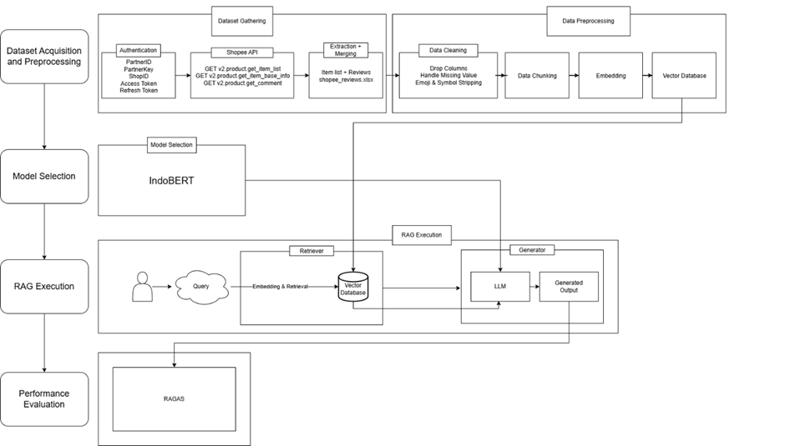

Slide 13
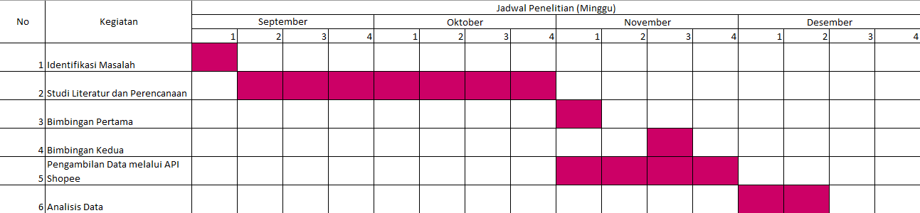
Jadwal Penelitian

Slide 14
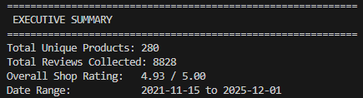

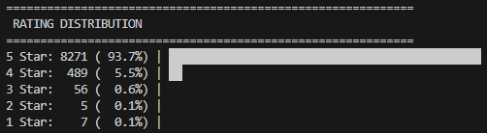
Progres

Slide 15
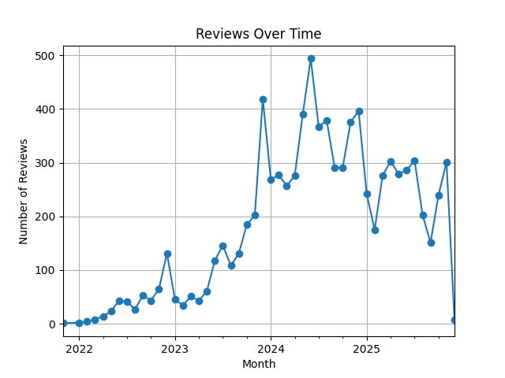
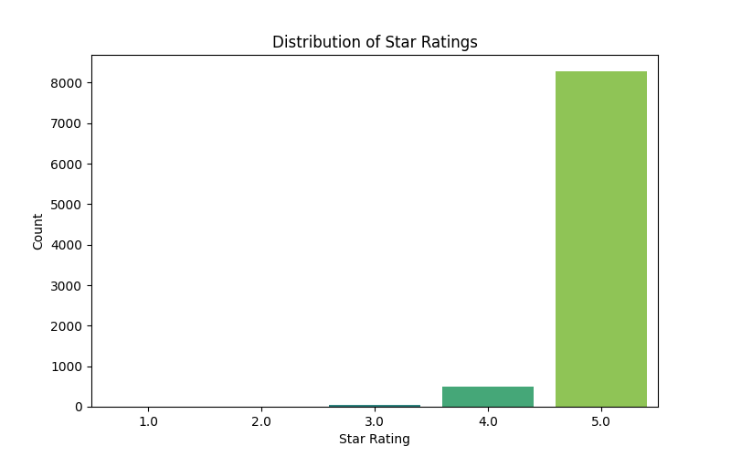
Progres

Slide 16

Terima Kasih

